Slide 1

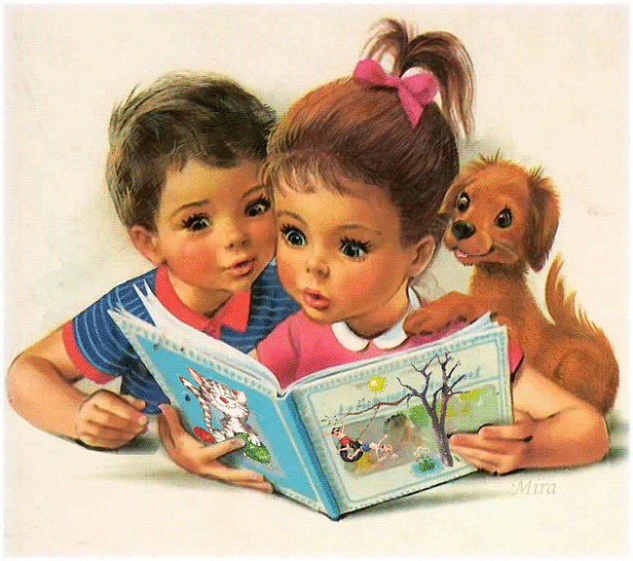
ХУДОЖЕСТВЕННАЯ ЛИТЕРАТУРА В ДОУ
И В СЕМЬЕ.
МБОУ СОШ №19
ШАБАНОВА ОЛЬГА ВЯЧЕСЛАВОВНА
Воспитатель первой квалификационной категории

Slide 2
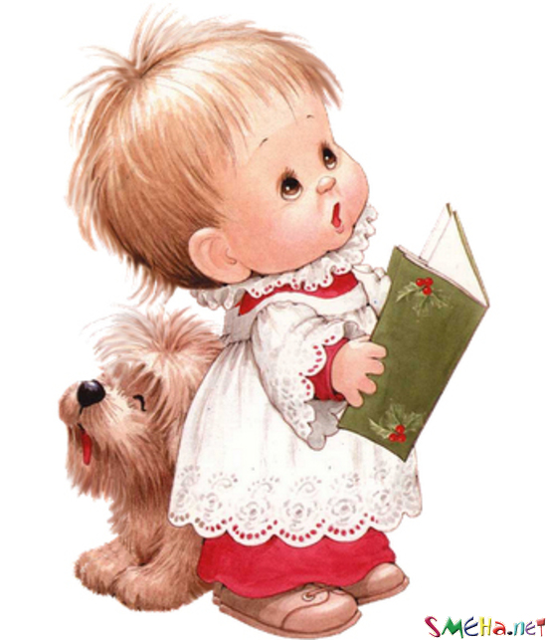
ПРИОБЩЕНИЕ ДЕТЕЙ К ЛИТЕРАТУРНОМУ ИСКУССТВУ как одно из условий реализации ФГОС дошкольного образования
Литературное развитие это овладение дошкольниками всеми богатствами родного языка при выражении своих мыслей и чувств, которые он заимствует из чтения детской литературы, культурой общения , умением вступать в контакт и вести диалог со сверстниками и взрослыми , пользоваться речевым этикетом.
Художественная детская литература – могучее средство воспитания , она должна стать развивающей средой и средством воспитания дошкольников , что позволит разнообразить и создать полноценную образовательную среду детства дома и в саду.

Slide 3
«Родное слово- основа всякого умственного развития и сокровищница всех знаний»
К.Д.Ушинский.
Основную информацию ребёнок получает через слово, его успех в обществе зависит от того, насколько он овладеет речью. Литературное развитие играет значительную роль в социализации ребёнка дошкольного возраста. Задача приобщения ребёнка к литературному искусству остро встаёт перед системой дошкольного образования . Так как снижается интерес к чтению. Телевидение , компьютерная техника вытесняют чтение как познавательную и художественно – эстетическую деятельность , в результате дети недостаточно владеют литературной речью , их лексикон беден, они пренебрегают книгами , относятся к чтению как к развлечению , а надо воспитывать думающего читателя.
Ребёнок дошкольного возраста – начинающий читатель , поэтому очень важно сформировать устойчивый интерес и уважение к книге , которое начинается с грамотного слушателя. Несмотря на то , что ребёнок не умеет читать , он просит взрослых прочитать то или иное произведение и тем самым влияет на процесс выбора.

Slide 4
ЛИТЕРАТУРА – это искусство слова , которое играет огромную роль в воспитании дошкольников.
Учит видеть мир во всём многообразии. Она вводит ребёнка в огромный мир взрослых, воспитывая в них лучшие качества : доброту , скромность , трудолюбие, любовь к Родине и народу.
Ребёнок из книги узнаёт много новых слов , образных выражений , его речь обогащается эмоциональной и поэтической лексикой , полученные представления из произведений переносятся детьми в их жизненный опыт, дают образцы русского литературного языка.
Развивает психические процессы , мышление, воображение ребёнка, обогащает его эмоции, формирует умение тонко чувствовать богатство родного языка.
Велика роль художественной литературы для воспитания культуры поведения , т.к. художественное слово воздействует не только на создание и чувства, но и поступки ребёнка.
Позволяет раскрыть дошкольникам сложность взаимоотношений между людьми , способности переживаний, способствует возникновению у детей эмоционального отношения к поступкам героев , а затем окружающих людей и собственных поступкам.

Slide 5
.
МЕОТДЫ И ПРИЁМЫ
Литературная гостиная
Игры - ситуации
Интегрированные занятия
Книжные выставки
Беседы
Конкурсы чтецов
Творческие встречи
Экскурсии
конкурсы
Просмотр диафильмов, мультфильмов
Тематические выставки рисунков и поделок
Кружковая работа
консультации
Литературные игры и праздники
Проблемная группа
Практическая мастерская
Театральная деятельность

Slide 6
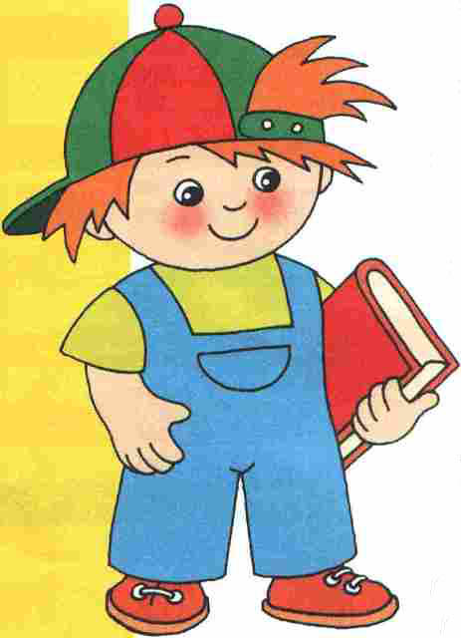
Среди задач воспитания и обучения современного детского сада можно выделить повышение речевой культуры детей , общения, овладение родным языком как основы воспитания и обучения.
При реализации данной образовательной области особую трудность представляет задача , связанная с развитием у детей литературной речи, что предполагает начитанность детей.
Для решения данной задачи необходимо объединение семьи и детского сада.
Для этого важно:
  Изучить и распространить лучший опыт тех родителей , которые систематически читают ребёнку дома;
  Привлечь родителей к проведению работы по чтению художественной литературы в семье
Привлечь родителей к формированию круга детского чтения в семье, наличие библиотеки детской литературы, справочной литературы.
Это не традиционная форма работы с семьёй, а новая её форма – СОЦИАЛЬНОЕ ПАРТНЁРСТВО , когда родителям предоставляют равные права в решении образовательных задач, предлагаю разные варианты работы по чтению детской литературы, создавая единство образовательного пространства детского сада и семьи.

Slide 7

ФОРМЫ ВЗАИМОДЕЙСТВИЯ С РОДИТЕЛЯМИ ПО ПРИОБЩЕНИЮ ДЕТЕЙ К ХУДОЖЕСТВННОЙ ЛИТЕРАТУРЕ В СООТВЕТСТВИИ С ФГОС ДО.
КОНСУЛЬТАЦИИ
СЕМИНАРЫ – практики
ТВОРЧЕСКИЕ КОНКУРСЫ с участием родителей
ИЗГОТОВЛЕНИЕ С ДЕТЬМИ КНИЖЕК – МАЛЫШЕК.
ВИКТОРИНЫ С УЧАСТИЕМ РОДИТЕЛЕЙ И ДЕТЕЙ
СОЗДАНИЕ ЛИТЕРАТУРНЫХ КОЛЛЕКЦИЙ
ОРГАНИЗАЦИЯ ПОДВИЖНОЙ БИБЛИОТЕКИ С ПРОИЗВЕДЕНИЯМИ ДЕТСКОЙ ХУДОЖЕСТВЕННОЙ ЛИТЕРАТУРЫ ДЛЯ РОДИТЕЛЕЙ
КОНКУРС ЧТЕЦОВ С УЧАСТИЕМ РОДИТЕЛЕЙ И ДЕТЕЙ
ПРИВЛЕЧЕНИЕ РОДИТЕЛЕЙ К ФОРМИРОВАНИЮ ВЫСТАВОК : ПО ВРЕМЕНАМ ГОДА , ПО ОДНОЙ ТЕМАТИКЕ , КНИГ – ЮБИЛЯРОВ.
ИЗГОТОВЛЕНИЕ РАЗНЫХ ВИДОВ ТЕАТРОВ К ПРОИЗВЕДЕНИЯМ ИЛИ КОСТЮМОВ К ИГРАМ – ДРАМАТИЗАЦИЯМ
ИЗГОТОВЛЕНИЕ РОДИТЕЛЯМИ И ДЕТЬМИ ДИДАКТИЧЕСКИХ ИГР ПО ПРОИЗВЕДЕНИЯМ ХУДОЖЕСТВЕННОЙ ЛИТЕРАТУРЫ
ПРЕЗЕНТАЦИЯ РОДИТЕЛЯМИ И ДЕТЬМИ ДОМАШНЕЙ БИБЛИОТЕКИ , ПРОСМОТРЕННОГО СПЕКТАКЛЯ, ЛЮБИМОЙ КНИГИ, ДЮБИМОГО ЛЛИТЕРАТУРНОГО ГЕРОЯ
ФОТОВЫСТАВКИ
ЛИТЕРАТУРНАЯ ГОСТИННАЯ
ПРИДУМЫВАНИЕ ЗАГАДОК , СКАЗОК О ПРОИЗВЕДЕНИЯХ
АКЦИИ « ЧИТАЕМ ДЕТЯМ» ( РОДИТЕЛИ ЧИТАЮТ ДЕТЯМ В ГРУППЕ)
ПРЕКТНАЯ ДЕЯТЕЛЬНОСТЬ
УЧАСТИЕ РОДИТЕЛЕЙ В ТЕАТРАЛЬНЫХ ПОСТАНОВКАХ

Slide 8
ПРАКТИКА РЕАЛИЗАЦИИ ОБРАЗОВАТЕЛЬНОЙ ОБЛАСТИ
РАЗДЕЛ « ПРИОБЩЕНИК К ХУДОЖЕСТВЕННОЙ ЛИТЕРАТУРЕ».
ФОРМЫ ОБРАЗОВАТЕЛЬНОЙ ДЕЯТЕЛЬНОСТИ
НОД | РЕЖИМНЫЕ МОМЕНТЫ | САМОСТОЯТЕЛЬНАЯ ДЕЯТЕЛЬНОСТЬ
ФОРМЫ ОРГАНИЗАЦИИ ДЕТЕЙ
ИНДИВИДУАЬНЫЕ ПОДГРУППОВЫЕ ГРУПОВЫЕ | ГРУПОВЫЕ ПОДГРУПОВЫЕ ИНДИВИДУАЛЬНЫЕ | ИНДИВИДУАЛЬНЫЕ ПОДГРУПОВЫЕ
ЧТЕНИЕ ОБСУЖДЕНИЕ РАССКАЗ БЕСЕДА ИГРА ИНСЦЕНИРОВАНИЕ ВИКТОРИНА ЧТЕНИЕ СТИХОТВОРЕНИЙ КОНКУРС ПРОЕКТНАЯ ДЕЯТЕЛЬНОСТЬ | СИТУАТИВНЫЙ РАЗГОВОР С ДЕТЬМИ ИГРА ПРОДУКТИВНАЯ ДЕЯТЕЛЬНОСТЬ БЕСЕДА СОЧИНЕНИЕ ЗАГАДОК ПРОБЛЕМНАЯ СИТУАЦИЯ ИСПОЛЬЗОВАНИЕ РАЗЛИЧНЫХ ВИДОВ ТЕАТРОВ РЕМОНТ КНИГ ИЗГОТОВЛЕНИЕ КНИЖЕК- МАЛЫШЕК ИЗГОТОВЛЕНИЕ БОЛЬШОЙ КНИГИ РАССМАТРИВАНИЕ ИЛЛЮСТРАЦИЙ В КНИГЕ ВЫСТАВКИ КНИГ СОЗДАНИЕ ЛИТЕРАТУРНЫХ КОЛЕКЦИЙ ПРОЕКТНАЯ ДЕЯТЕЛЬНОСТь КОНЦЕРТ КОНКУРС | ИГРА (СЮЖЕТНО- РОЛЕВАЯ, ДИДАКТИЧЕСКАЯ. ИГРА- ДРАМАТИЗАЦИЯ) ПРОДУКТИВНАЯ ДЕЯТЕЛЬНОСТЬ РАСМАТРИВАНИЕ КНИГ ДЕЯТЕЛЬНОСТЬ В ТЕАТРАЛЬНОМ УГОЛКЕ ( РАЗЫГРЫВАНИЕ С ПОМОЩЬЮ РАЗНЫХ ВИДОВ ТЕАТРОВ ЗНАКОМЫХ ПРОИЗВЕДЕНИЙ ПРОИЗВЕДЕНИИ.

Slide 9


рекомендации для родителей по развитию читательского интереса.
«Дадим телевизору передышку и почитаем ребёнку книжку!»
Прививайте ребенку интерес к чтению с раннего детства.
Покупая книги, выбирайте яркие по оформлению и интересные и полезные по содержанию.
Систематически читайте ребенку. Это сформирует у него привычку ежедневного общения с книгой.
Обсуждайте прочитанную детскую книгу в кругу своей семьи.
Рассказывайте ребенку об авторе прочитанной книги.
Если вы читаете ребенку книгу, старайтесь прервать чтение на самом увлекательном эпизоде, чтобы ребенок с нетерпением ждал продолжения.
Вспоминая с ребенком содержание ранее прочитанного, намеренно его искажайте, чтобы проверить, как он запомнил прочитанный текст.
Устраивайте дома дискуссии по прочитанным книгам.

Slide 10
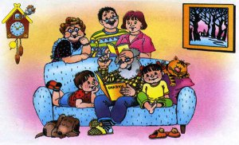
Прививайте ребенку интерес к чтению с раннего детства.
Покупая книги, выбирайте яркие по оформлению и интересные и полезные по содержанию.
Систематически читайте ребенку. Это сформирует у него привычку ежедневного общения с книгой.
Обсуждайте прочитанную детскую книгу в кругу своей семьи.
Рассказывайте ребенку об авторе прочитанной книги.
Если вы читаете ребенку книгу, старайтесь прервать чтение на самом увлекательном эпизоде, чтобы ребенок с нетерпением ждал продолжения.
Вспоминая с ребенком содержание ранее прочитанного, намеренно его искажайте, чтобы проверить, как он запомнил прочитанный текст.
Устраивайте дома дискуссии по прочитанным книгам.

Slide 11
Круг детского чтения
РУССКАЯ КЛАСИЧЕСКАЯ ЛИТЕРАТУРА
РУССКОЕ НАРОДНОЕ ТВОРЧЕСТВО
СОВРЕМЕННАЯ РУССКАЯ ЛИТЕРАТУРА
ГРУППЫ ПРОИЗВЕДЕНИЙ
ТВОРЧЕСТВО НАРОДОВ МИРА
СОВРЕМЕННАЯ ЗАРУБЕЖНАЯ ЛИТЕРАТУРА
КЛАСИЧЕСКАЯ ЗАРУБЕЖНАЯ ЛИТЕРАТУРА

Slide 12
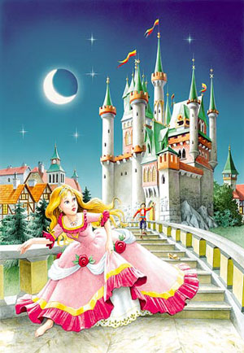
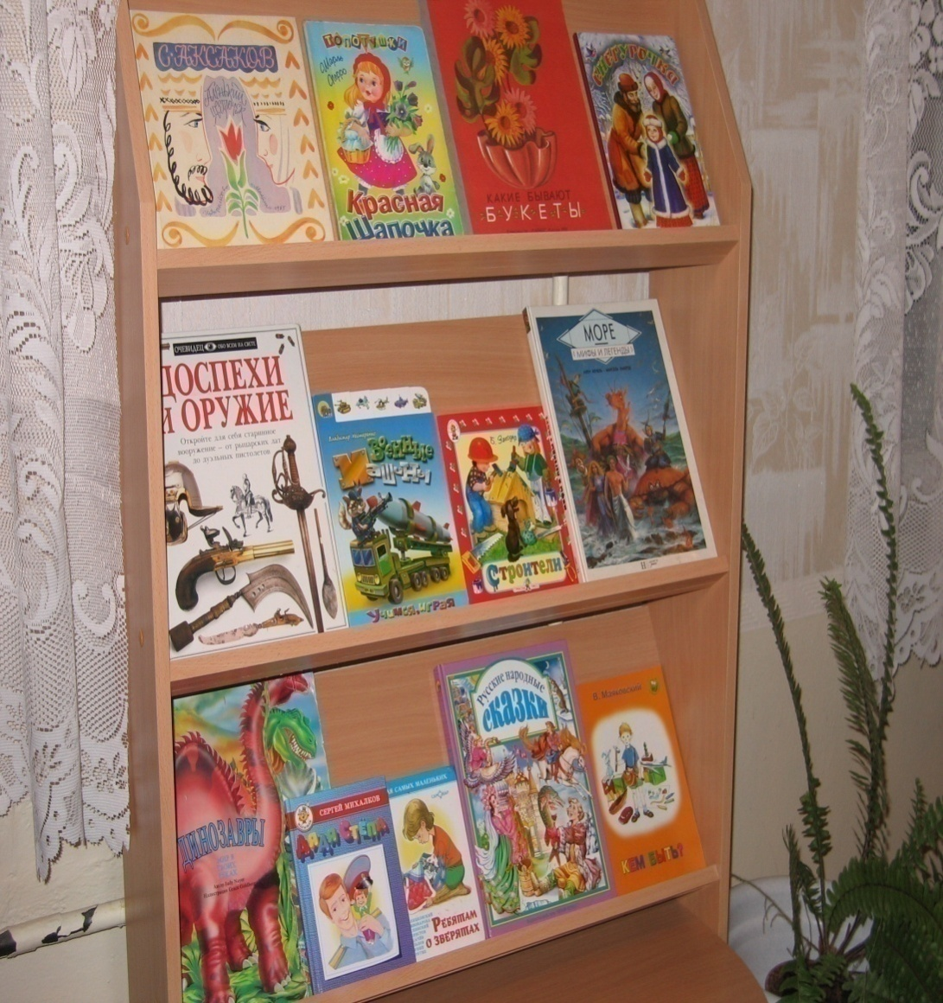
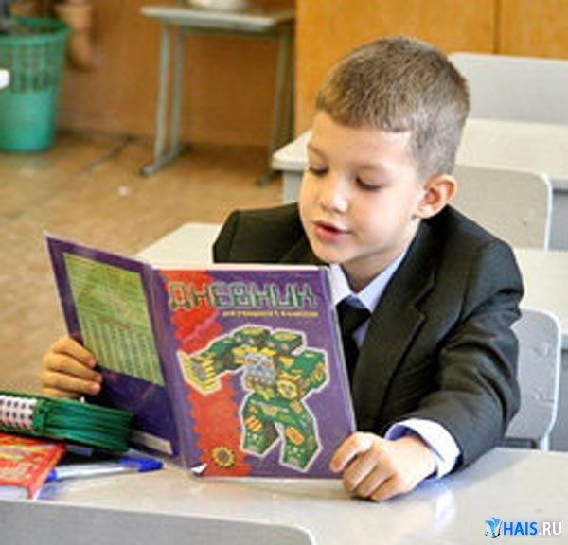


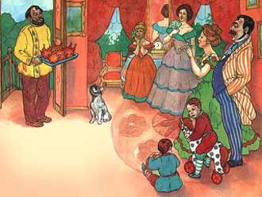
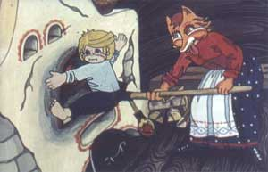
КНИЖНЫЙ УГОЛОК

Slide 13


РОДИТЕЛИ ПОМНИТЕ: БУДУЩЕГО ЧИТАТЕЛЯ НЕОБХОДИМО ВОСПИТЫВАТЬ, КОГДА ОН ЕЩЕ ЯВЛЯЕТСЯ СЛУШАТЕЛЕМ.

